Slide 1
任务管理系统
任务管理系统项目组
08.30
版本号: V0.2

Slide 2
目录
本周工作报告
遇到的问题
未来展望
项目预览

Slide 3
本周工作报告
基本功能所需的接口全部对接完毕
后端主体代码整理
前端UI部分代码整理
学习部署的相关知识
请听主讲人阐述

Slide 4


Slide 5
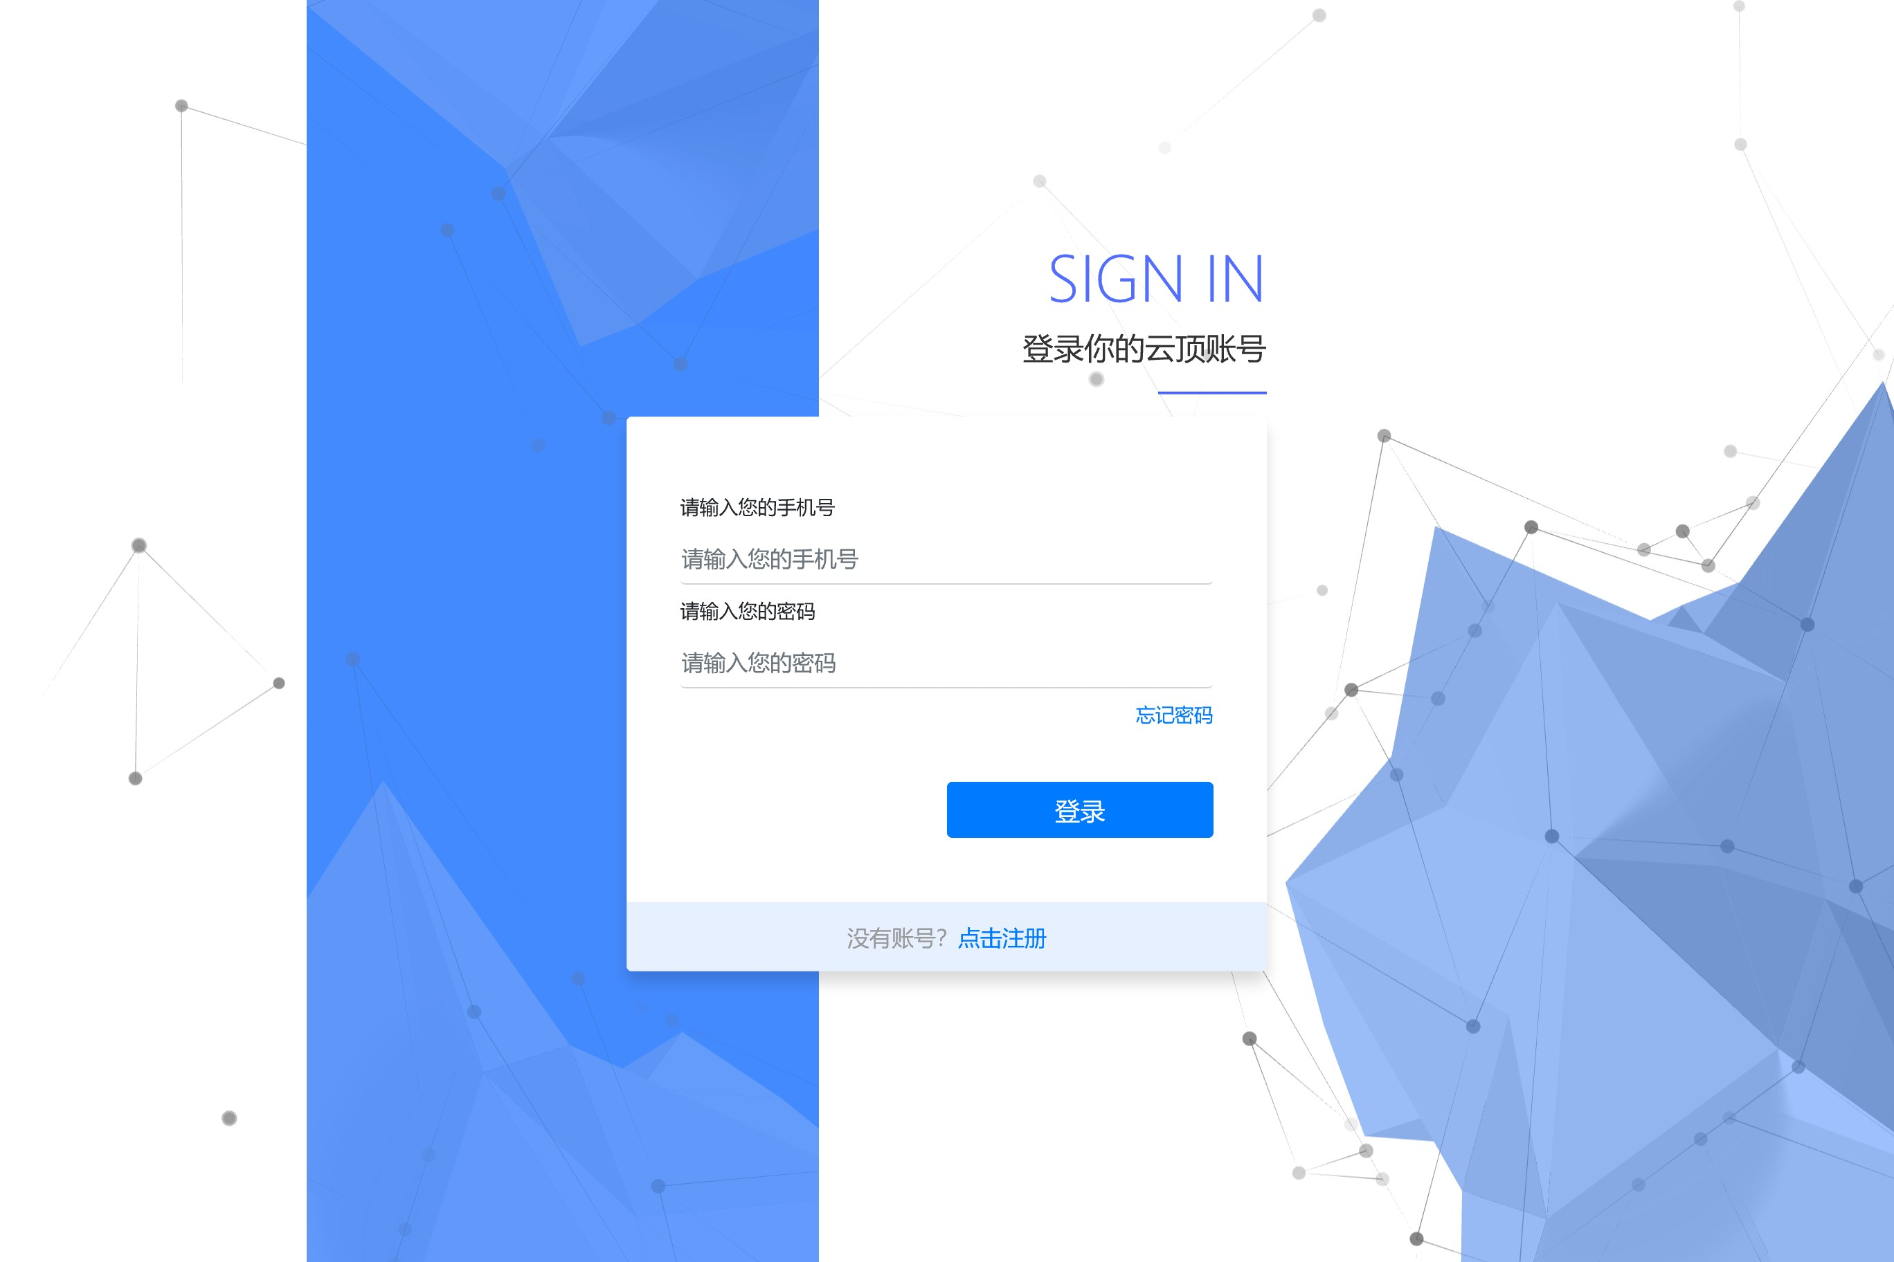

Slide 6
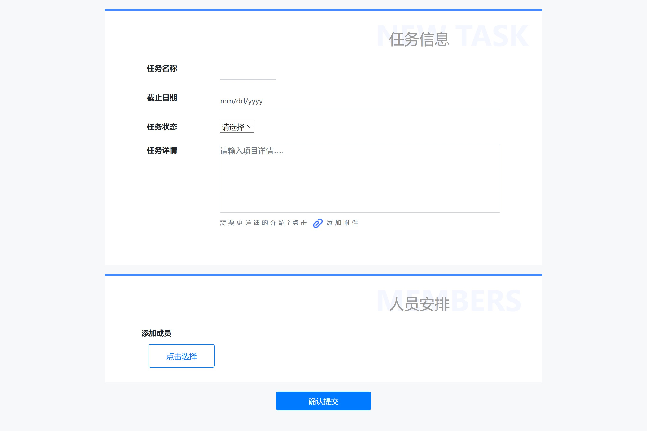

Slide 7
遇到的问题
后端代码函数间耦合度过高，无法单独调用某个功能。
请听主讲人阐述

Slide 8
遇到的问题
后端代码函数间耦合度过高，可读性低，可维护性低
请听主讲人阐述

Slide 9
完善附加功能
增强安全性
学习并实践单元测试
前端JS部分代码逻辑优化
未来展望
请听主讲人阐述

Slide 10
谢谢

